Slide 1
Báo cáo hoạt động trên lab
Nguyễn Văn Hướng
VNU - Information Technology Institute (ITI)
Email: 23021839@vnu.edu.vn

Slide 2
Hoạt động tuần qua
Tối ưu model surrogate hiện tại, tìm thêm các model mới
Demo sản phẩm bật tắt LED trên ESP32
Làm quen với Linux và RasberryPi5
SNN kết hợp
SNN thuần
Tìm hiểu dự án
Xây dựng model
Sản phẩm
Phân tích kết quả
Làm quen Linux
Làm quen với RP5
: Đã hoàn thành
: Chưa hoàn thành

Slide 3
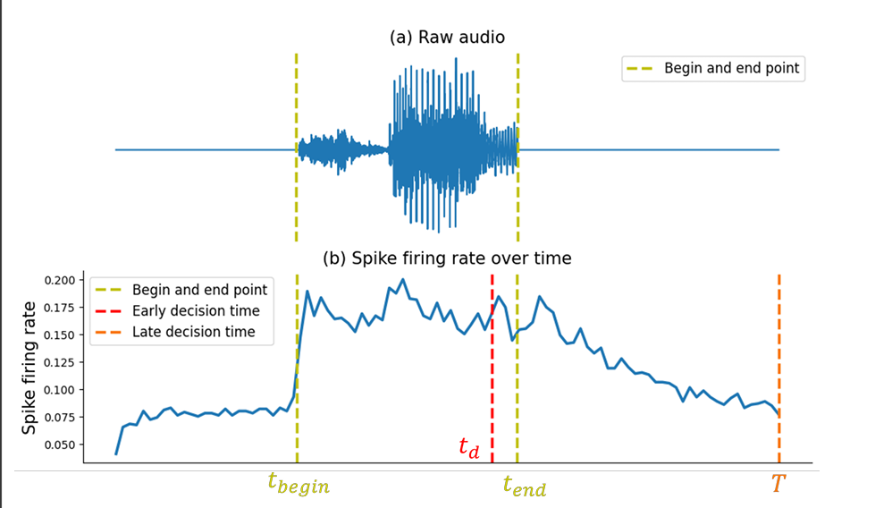
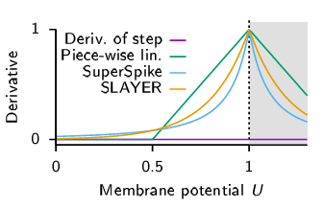
SG Optimization Methods
Tối ưu hóa SG
Model Upgrades
Surrogate Derivatives
Update backprogapation
Feedback Alignment
SuperSpike
Hybrid Learning
Early-Decision ( Acc đạt 93,21% )
Deep Convolutional (75.2 %)
1. ED-sKWS: Early-Decision Spiking Neural Networks for Rapid, and Energy-Efficient Keyword Spotting
2. Deep Convolutional Spiking Neural Networks for Keyword Spotting
…
Notes:
SD : dùng các loại hàm khác nhau → hình
Feedb ali : một phương pháp thay lan truyền nfuoqjc
HL : học hỗn hợp kêt hợp stdp → giảm over

Slide 4
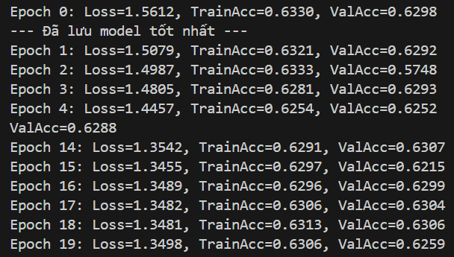
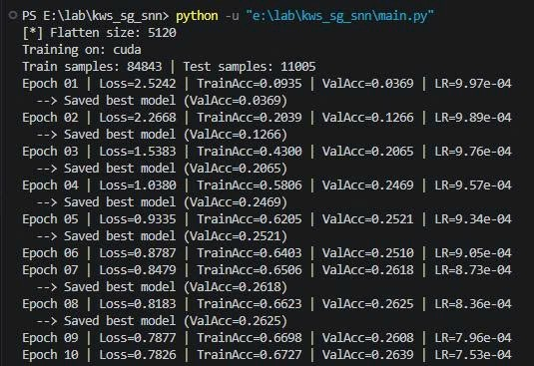
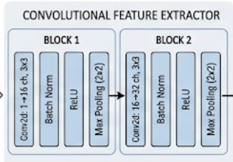
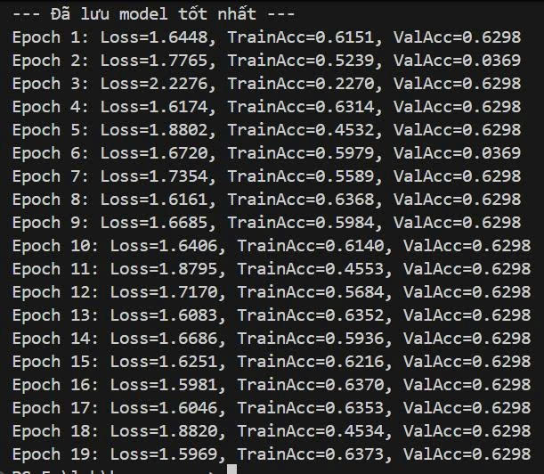
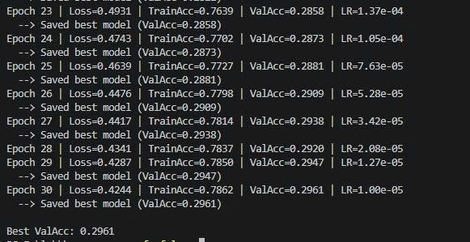
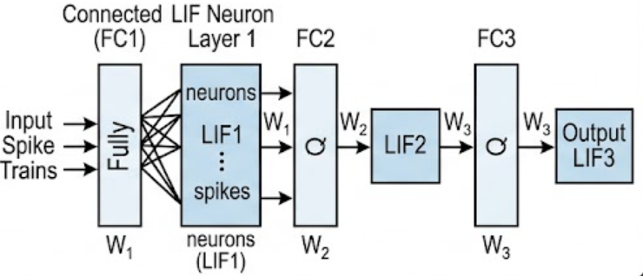
Past Training Results
2 LAYER
2 LAYER + 2 CONV
3 LAYER

Slide 5
Overview diagram of CSNN KWS
User speech
PCM signal
SNN layer
RLIF
Recoder
CNN Feature Extract
Spike Encoding
Output
Class Prediction
Feature
Collection and Audio Processing Area
CSNN layer
1. Deep Convolutional Spiking Neural Networks for Keyword Spotting
2. Towards efficient keyword spotting using spike-based time difference encoders
3. Deep Residual Spiking Neural Network for Keyword Spotting in Low-Resource Settings

Slide 6
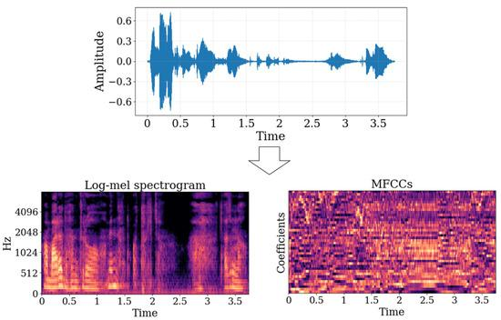
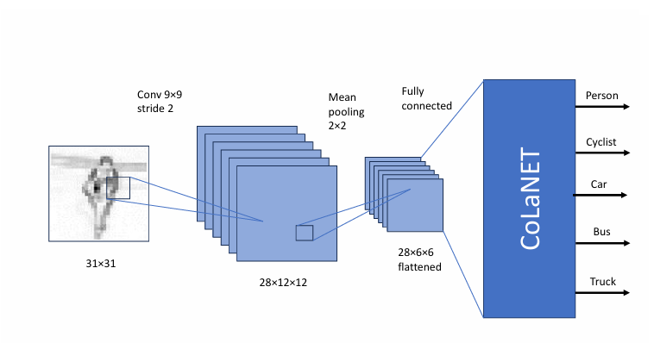
Ý tưởng
Bản chất của âm thanh
Âm thanh là sóng cơ học lan truyền trong môi trường.
Tín hiệu âm thanh thay đổi liên tục theo thời gian.
Thông tin của một từ khóa được phân bố trên nhiều khung thời gian liên tiếp.
Sau khi tiền xử lý, tín hiệu thường được biểu diễn dưới dạng Mel-Spectrogram hoặc MFCC.
Khả năng xử lí âm thanh của CNN
Trích xuất đặc trưng cục bộ rất tốt.
Khả năng học các mẫu phổ âm thanh hiệu quả.
Accuracy cao trên Google Speech Commands.

Slide 7
CSNN layer
CNN Feature Extractor
SNN RLIF
Mel Spectrogram
Repeat T times
feat_buf truyền vào SNN × T = 64 bước
FC1(3840 → 96)
64 × 40 | log + normalize
Conv Block 1
Conv2D ( 1 → 12, 3x3, pad = 1)
RLIF 1 – current
Batch Norm
ReLU
U₁[t] = β₁·U₁[t-1] + FC1(x) + V·S₁[t-1]
Flattern → 3840 features
MaxPool 2x2 → 32x20
V . S[t – 1]
Spike S₁[t] → next step
Conv Block 2
FC2 (96 → 5)
Conv2D ( 12 → 24, 3x3, pad = 1)
normalize [0, 1] → firing rate
Batch Norm
ReLU
U₂[t] = β₂·U₂[t-1] + FC2(S₁) + V₂⊙S₂[t-1]
MaxPool 2x2 → 16x10
V₂⊙S₂
mean(U₂[0..T]) → logits

Slide 8

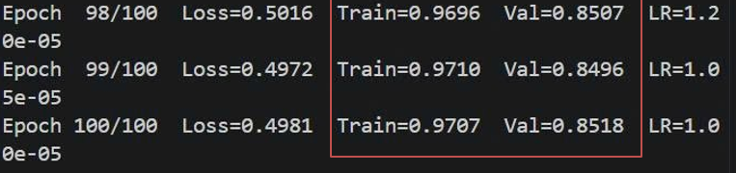
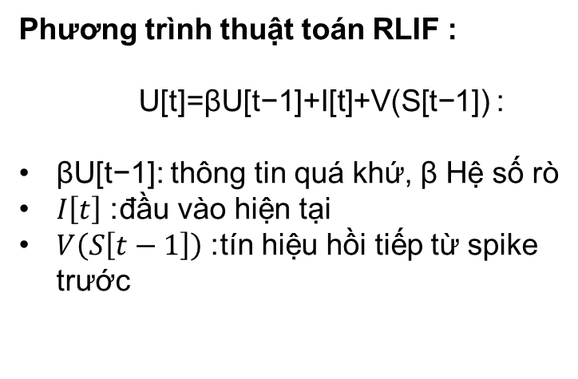
Cấu trúc RLIF
Ý tưởng dẫn đến thuật toán
Âm thanh là tín hiệu tuần tự
LIF không có bộ nhớ giữa các bước
RLIF có them đường hồi tiếp
FC1(x[1])
RLIF neuron
Spike S[t]
Phương trình thuật toán RLIF :
U[t]=βU[t−1]+I[t]+V(S[t−1]) :
βU[t−1]: thông tin quá khứ, β Hệ số rò
$I\left[t\right]$: đầu vào hiện tại
$V\left(S\left[t−1\right]\right)$: tín hiệu hồi tiếp từ spike trước
S[t – 1] quay lại nhân với V, cộng vào bươc t + 1
snnTorch Documentation — snntorch 0.9.4 documentation
snn.RLeaky — snntorch 0.9.4 documentation

Slide 9
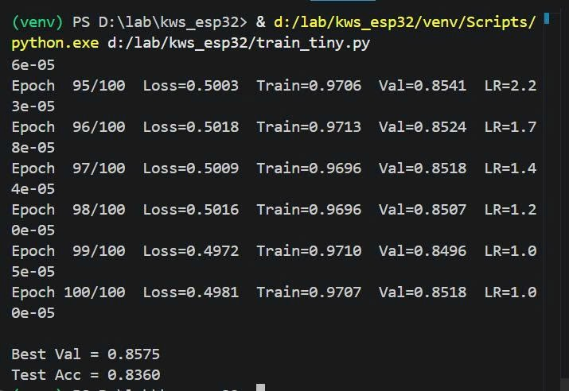
Training Results
2 LAYER
Chỉ số Validation Accuracy bị đứng tại 63%
→ 2 lớp Fully Connected chưa đủ khả năng trích xuất đặc trưng
2 LAYER + 2 CONV
3 LAYER

Slide 10
CSNN on ESP32
Google speech commands
Micro
Raw Audio (.wav, 16 kHz)
OLED
PCM Audio
16-bit 16 kHz
Log-mel Spectrogram
I2S driver
Keyword
Log-Mel Features
(64 × T)
PCM Buffer
CSNN model
Log-mel
Prediction
LED Blink
LED
Trained Weights (.pth)
mel_buf
(64 × T)
Class Scores
Serial.print() : Class ID, Confidence, Inference Time
Quantization
Model
Serial Monitor
INT 8
Export weights
Quantized Weights
(.h / .cpp)
Training phase (PC)
Deployment phase (ESP32)

Slide 11
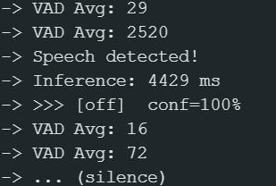
KWS
Mục tiêu dự án
Xây dựng hệ thống KWS chạy thời gian thực trên ESP32.
Khi phát hiện đúng từ khóa, ESP32 điều khiển LED nhấp nháy để xác nhận kết quả nhận dạng.
Kiểm chứng khả năng triển khai mô hình CSNN trên thiết bị yếu.
Khó khăn khi đưa model lên ESP32
Giới hạn RAM nghiêm trọng
Giới hạn Flash storage
Không có phần cứng hỗ trợ AI
Yêu cầu giảm kích thước model nhưng vẫn giữ accuracy — đây là bài toán đánh đổi chính của dự án:
Kết quả đạt được
Sau khi tối ưu, model RLIF chạy được trên ESP32 với:
Flash sử dụng: 735KB / 3MB (23%)
RAM sử dụng: 107KB / 327KB (32%)
Val Accuracy: 85.75% | Test Accuracy: 83.6%
Thời gian suy luận: ~400ms mỗi lần nhận dạng
Kết quả realtime

Slide 12
Kế hoạch tuần sau
Định hướng cho kì thực tập hè :
Làm thêm các project sử dụng các kiến thức liên quan đến Embedded Linux/MCU.
Có công việc thực tập.
Tối ưu các model hiện tại → cải thiện hai acc
Deploy các model train được trên các kit.

Slide 13
XIN CẢM ƠN MỌI NGƯỜI ĐÃ LẮNG NGHE

